Slide 1
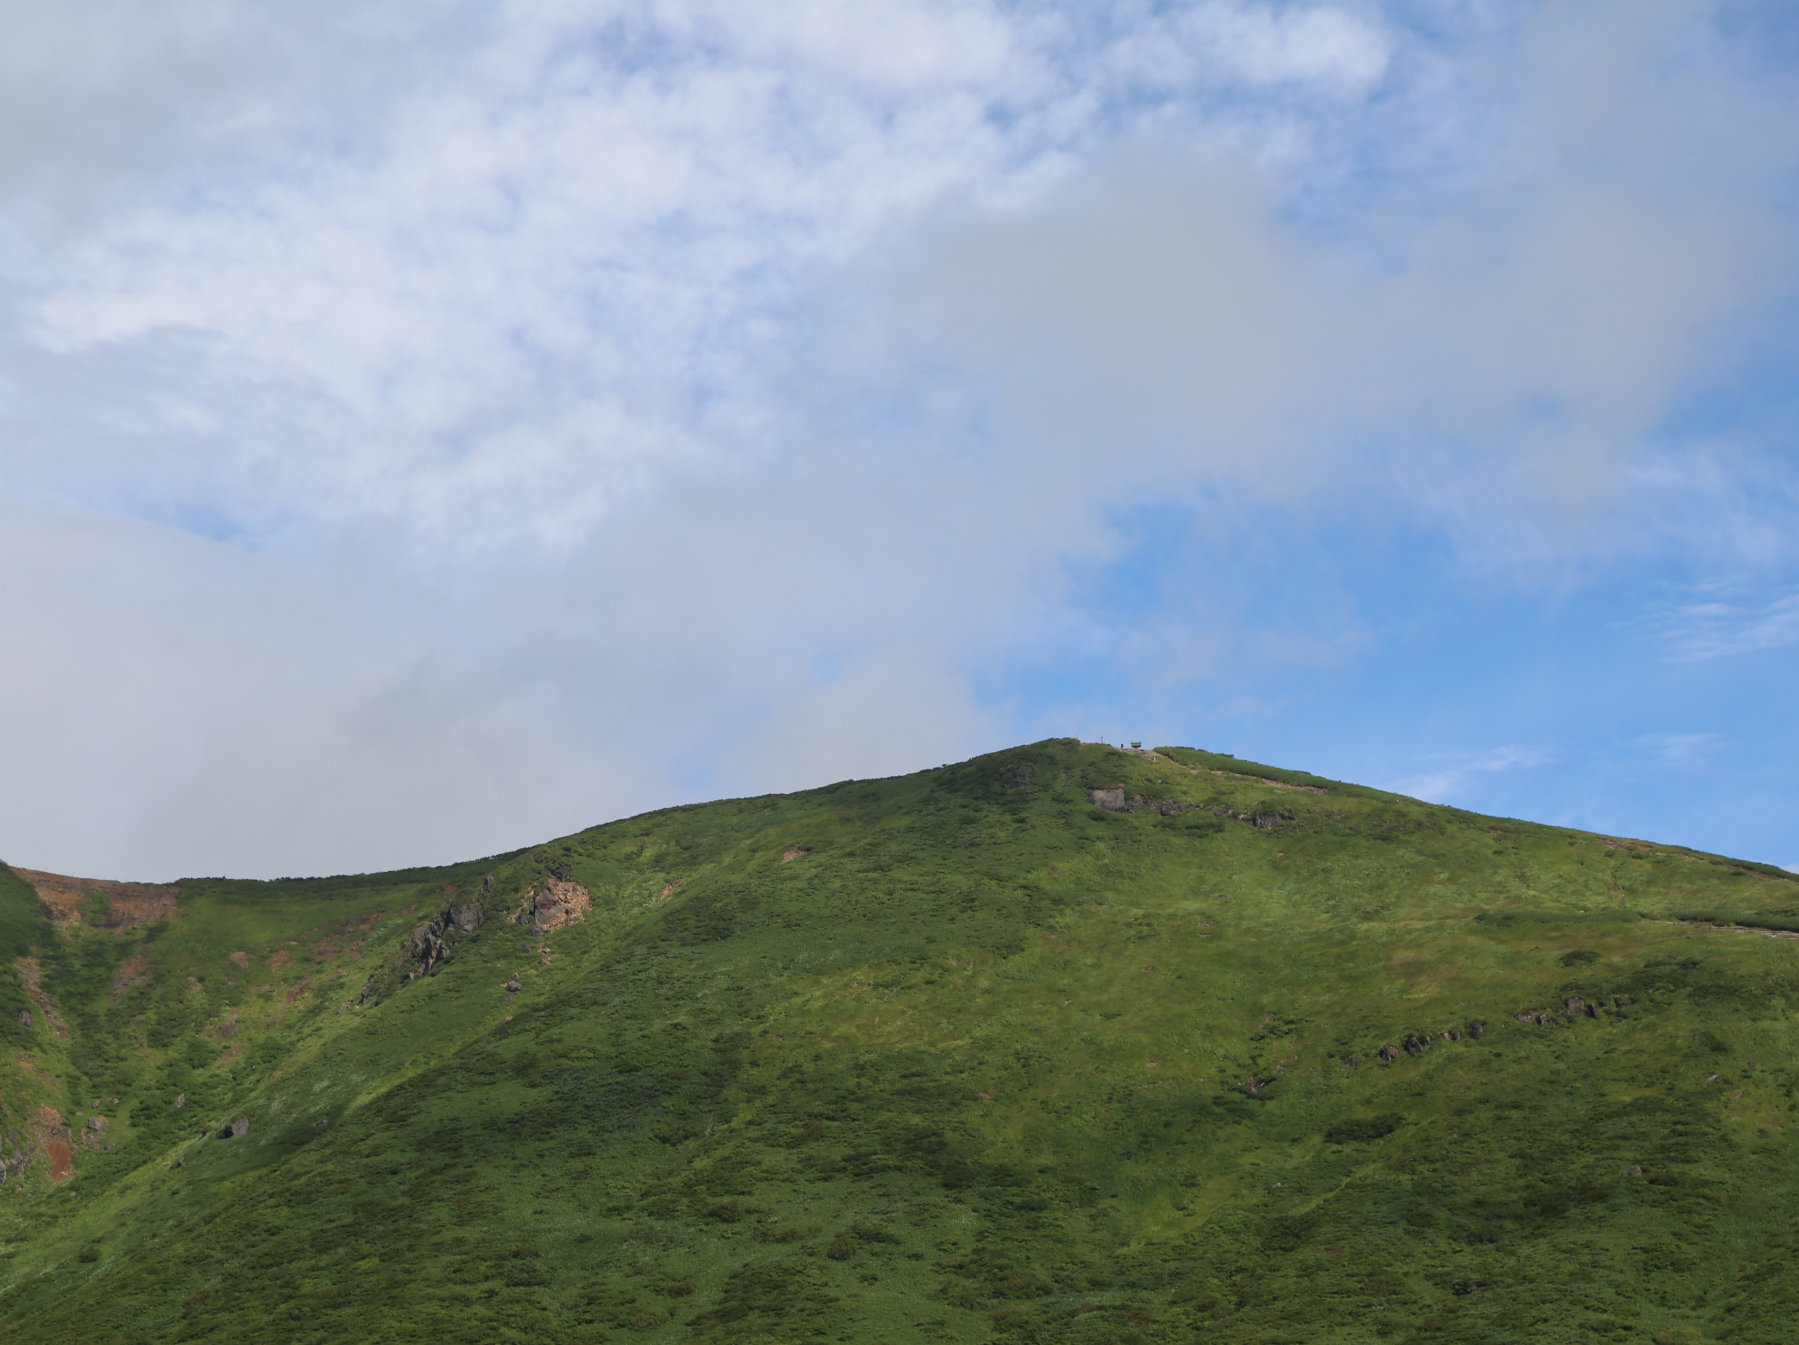
栗原市社協栗駒・鶯沢支部研修会
日時 2024（R6）年07月１６日（火）
場所 みちのく伝承館（栗駒岩ヶ崎）
お互い様の地域づくり
－「地域づくり」は楽しく学ぶことから －
地域福祉研究所 主宰 本間照雄

Slide 2

本日の講義内容
１ 今、私たちはどの様な世に中で暮らしているのか
２ 「高齢者が多い」避けがたい現実を越える
３ 地域社会は資源の宝庫
４ まとめにかえて
七
十六
高橋

Slide 3
今、私たちはどの様な世に中で暮らしているのか
3

Slide 4
今、私たちはどの様な世の中で暮らしているのか
－人口の高齢化の視点から －
4

Slide 5
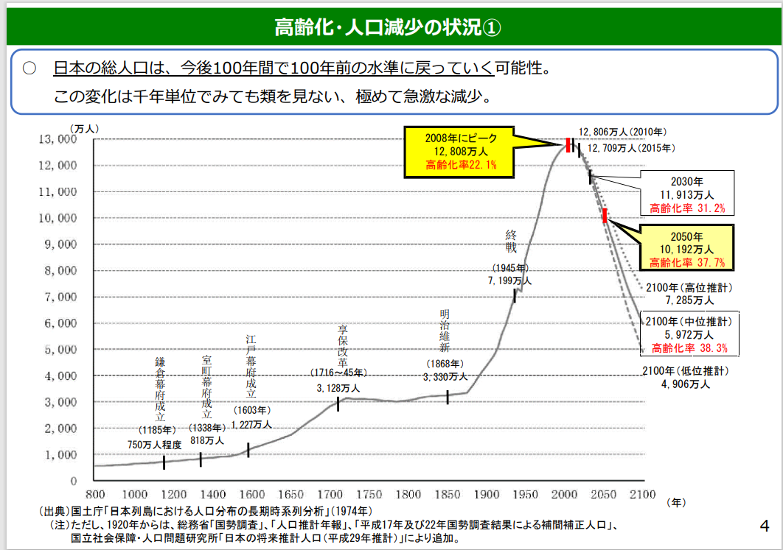

Slide 6
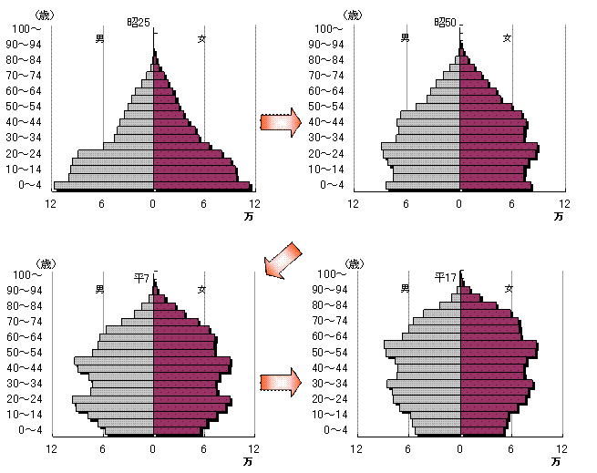
宮城県の人口ピラミッドの推移（昭和25年～平成17年）
○日 本総人口のピークは２００４（平成１６）年 １億２７００万人
○宮城県総人口のピークは２００４（平成１６年１月１日現在 ２３７万２６７５人
Ｈ１８．１０．１ → Ｈ１９．１０．１ の１年間で５，９９３人減少（大衡村５，６０７人相当分）
１０年後は，１年間で約１万人の人口が減少し，年々その数は増えていく
出典 平成17年国勢調査に基づく宮城県の人口概要 宮城県統計課 2007

Slide 7
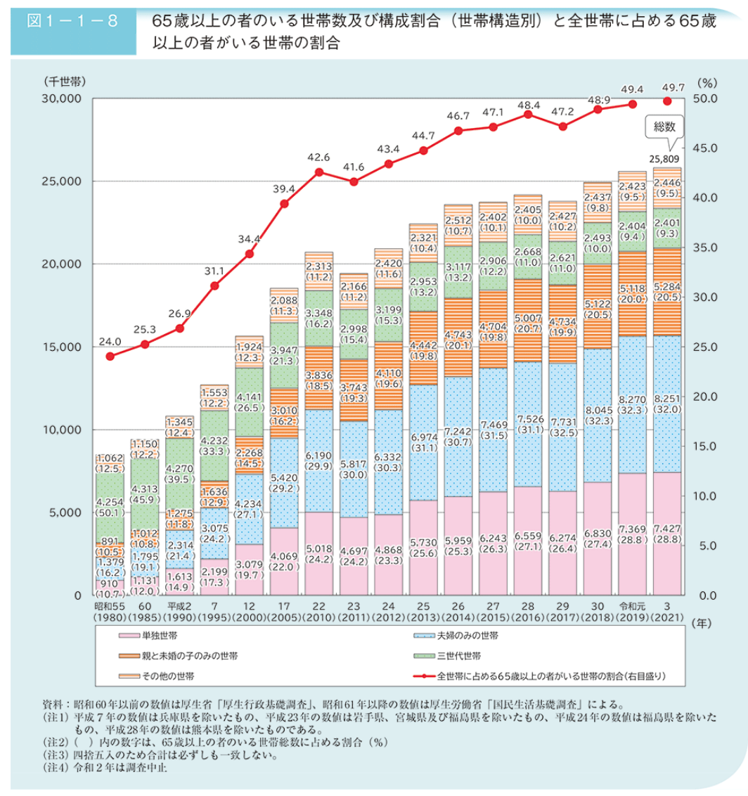
２０２１（R３）
単独世帯 ２８．８％
夫婦のみ ３２．０％
計 ６０．８％
高齢者のいる世帯の ６割以上は、
生活課題への対応
が困難な状況です。
65歳以上の
一人暮らしが、
増加傾向にあります。
男性１５．０％
女性２２．１％
出典：内閣府
令和５年度版
｢高齢社会白書｣

Slide 8
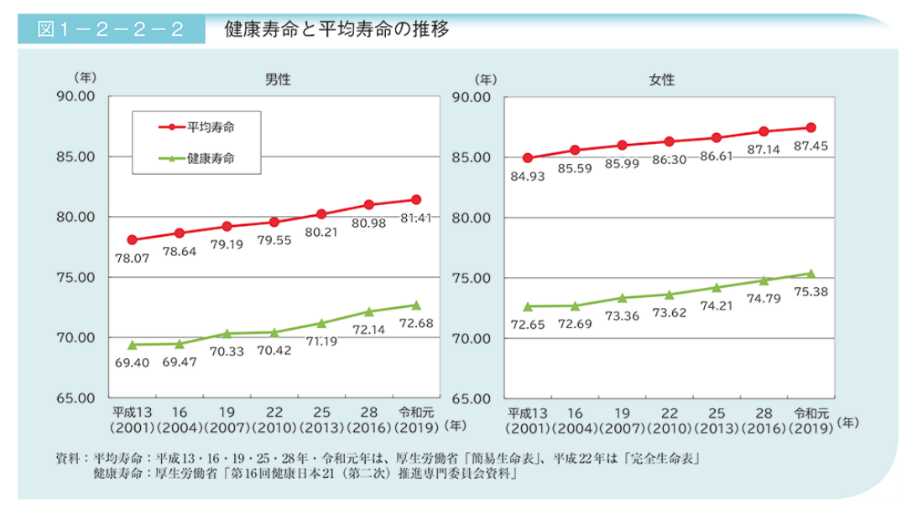
介護を必要とする期間が約10年あります。
2001:2019=9.67:8.73(△0.94)
約9年間は介護を必要とする。
2001:2019=１２．２８:１２．０７(△0.２１)
約12年間は介護を必要とする。

Slide 9
栗原市将来人口推計
２０００（平成１２）年 ８４,９４７人
２０２０（令和０２）年 ６４,２７０人
２５年後 ２０４５（令和２７）年
３７,４９６人
（現在2020（令和02）年の58.3％）
（介護保険開始時2000年の44.1%）
出典：「日本の地域別将来推計人口2018（平成３０）年推計」
国立社会保障・人口問題研究所

Slide 10
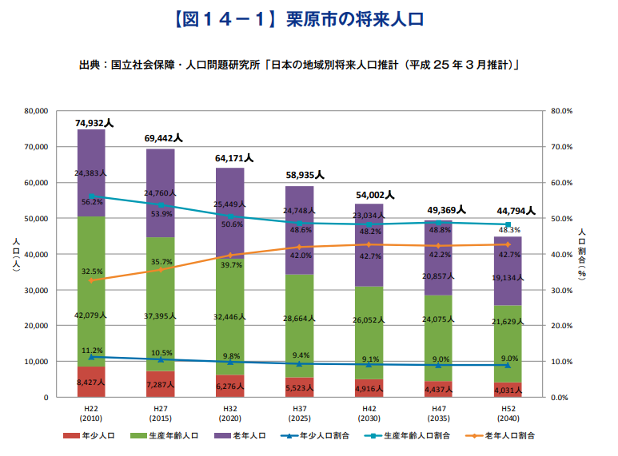

Slide 11
人口減少の現れ方
子どもの数
1950（昭和25）年：3.62人
2022（令和4）年：1.26人
限界集落化（高齢化率50%）
消滅集落
世帯単位の人数
遠距離介護
「故郷は遠きにありて思うもの」
1960（昭和35）年：4.1人
2020（令和2）年：2.5人
出典：国立社会保障・人口問題研究所（表現はオリジナル）
座して待つのか？

Slide 12
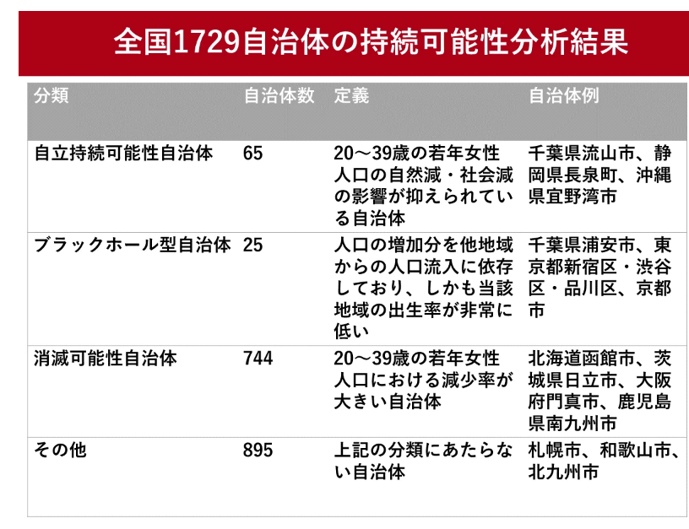

Slide 13
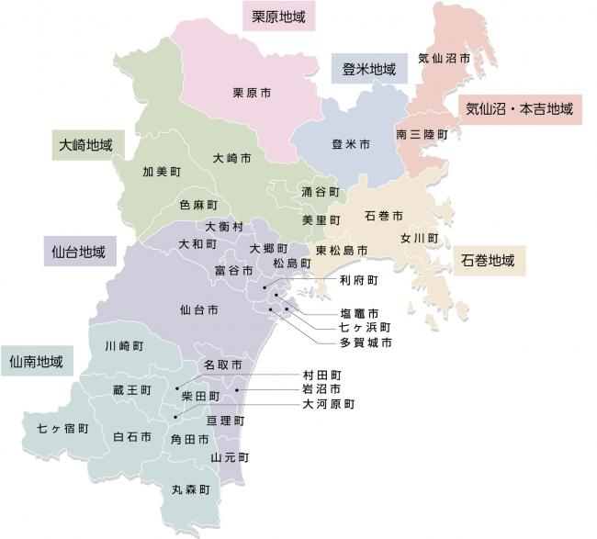


















消滅可能性自治体
＜宮城県＞
石巻市、気仙沼市、白石市、角田市、登米市、栗原市、蔵王町、
七ヶ宿町、村田町、川崎町、丸森町、松島町、七ヶ浜町、大郷町、
色麻町、加美町、涌谷町、女川町、南三陸町（６市１３町／35市町村）

Slide 15
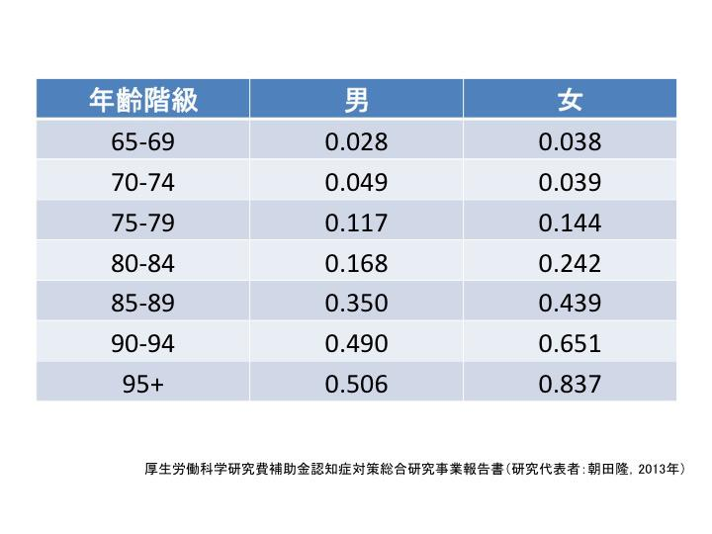
認知症は人ごとではない
（認知症と共に生きる高齢者の人口）
平均余命（２０２３年） 男性 ８１．０５年 女性 ８７．０９年
これからの時代は、長男・長女が結婚する。
ということは、どの家族も、四人の親を持つ。
この平均余命の意味する所は、
「全ての家族で認知症と関わる」
ということです。
地域社会全体をホスピタル（Hospital）にする必要があります。

Slide 16
「高齢者が多い」という、避けがたい現実を越える
人口減少・高齢化は、全てが「負」なのか？
16

Slide 17
人口減少と高齢者の増加
まさに、静かな『有事』（社会に重大な影響を与える）です
では、我々は『座して死を待つ』だけなのか！

Slide 18
今、直ぐに出来る 『二つのこと！』
其の一
今後、確実に増える『高齢者の知恵』を生かす
其の二
人交密度（関わり合い）を高める

Slide 19
其の一
高齢者は地域社会の含み資産
19

Slide 20
皆さんは、高齢化率をどう読むのか！
宮城県全体の高齢化率（令和5年3月31日現在）
２９．１％・・・４人に１人が高齢者
一方、この様な数字もあります（ ２０１８年base ）。
◇要支援・要介護認定者数 1１９,0５９人（１８.2%）
◇元気で時持ちの高齢者数 ５３５，１１０人
65歳以上高齢者数（令和5年3月末） 654,169人
どちらに着目しますか？
註 時持ち：仕事から解放され、余裕の時間をいっぱい持っている人。

Slide 21
私は、高齢化率をこの様に捉えています
□要支援・要介護認定者数 1１９,0５９人（１８.2%/２０１８年base）
・介護保険制度等を上手に使って、自律的な生活を維持して下さい。
□元気で「時持ち」の高齢者数 ５３５，１１０人
・介護予防は社会貢献活動です（介護・医療費用を子ども達や若者に回せる）。
・｢大切なものはみなた｣＋｢情けは人の為ならず｣（ 利他 ）＝地域共生社会に参画
・時持ちとしての時間を地域活動（次世代支援）に向けて、自己実現を図りましょう。
高齢者は、地域活性化の含み資産です
喫緊の課題は、高齢者の社会参加の環境整備（生かす場づくり=役割づくり）です。

Slide 22
『座して死を待つ』、そんなことはできない！
私たちには、今後、確実に増える『貴重な資源・人財』があります。
栗原市 高齢者人口（2023（令和５）年3月31日現在）
２６，２７８人（高齢化率41.9%）宮城県平均29.1%
◇要介護認定者数 ５，７５５人（令和４年１月現在）２１.９％ 介護が必要
◇元気で「時持ち」 ２０，５２３人 ７８．１％は元気＝栗原市の含み資産
約２0,000人の高齢者は、栗原市の今後を支える『人財』
出典：宮城県（長寿社会政策課）｢宮城県高齢者人口調査｣202３/0７/１４発表

Slide 23
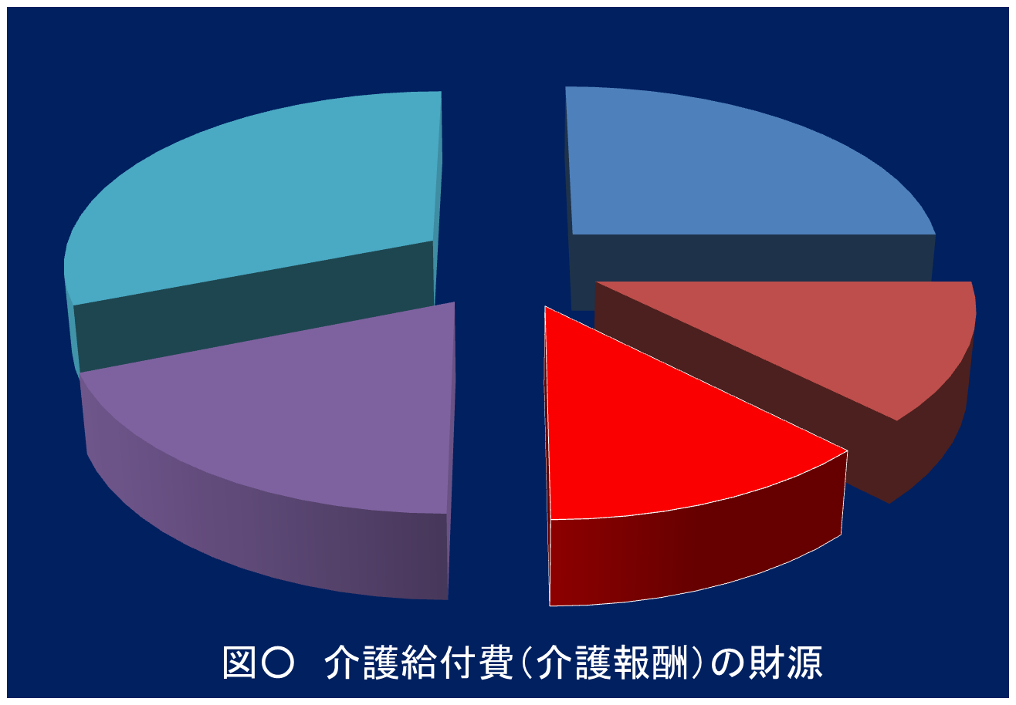
45歳以上65災未満者の保険料
（2号被保険者） 31%
国 25.0%
宮城県12.5%
65歳以上高齢者の保険料
（1号被保険者） 19%
栗原市12.5%

Slide 24
健康づくり（介護予防）の隠れた効果
通所介護（老人デイサービス）を1回利用すると ５，７００円
介護報酬（要介護１の場合)
□利用者負担（１０％） ５７０円
□介護報酬 （９０％） ５，１３０円
「事業者」に支払われます
国 （２５％） １，２８３円
宮城県（１２．５％） ６４１円
栗原市（１２．５％） ６４１円
65歳以上高齢者（２２％） １，１２９円
45歳以上65歳未満（２８％ ）１，４３６円
□介護報酬 （９０％）
５，１３０円の財源は！
もし、安心安全の地域づくりで、介護を利用するのを１年先送りすることが出来たら
＠６４１×４日／月×１２か月＝３０，７６８円を毎年栗原市に寄付しているのと同じ
（栗原市の財政負担が軽くなります）

Slide 25
１０人集まったら ３０７，６８０円
５０人集まったら １，５３８，４００円
このお金は、次代を担う子どもたちの教育や子育て支援に使うことが出来る
と，いうことは！
自分のことだけに留まらない影響を持つ
健康的な生活や安心安全意識の高まりは
『活気のあるまちづくり』に参加
してるのと同じことなのです
介護予防事業→地域貢献事業への転換

Slide 26
高齢者が出来る街づくりへの参加
◇介護予防で市町村財政に貢献
◇長生きして（年金）地域経済に貢献
◇地縁力で社会関係資本拡大に貢献
子ども達に「豊かなふるさと」を残してあげる

Slide 27
超高齢社会
喫緊の（急いで取り組むべき）課題は、
高齢者の社会参加を促す環境整備（生かす場づくり=役割づくり）です。
皆さんが学んでいる理由、そしてその学びを生かす役割（出番）は、
ここにあるのではないでしょうか。

Slide 28
其の二
人口減少社会下にあっても活気ある地域社会

Slide 29
これからの生きる道は！
人口密度 人交密度
（人数）
（関わり合い）
「住民参画＋社会資源発掘」による、地産地消型資源の創出

Slide 30
・交流人口
人交密度
（観光などの事業促進）
（関わり合い）
・関係人口
（コミュニティ活動の活発化）
我々の出番！

Slide 31
人口減少社会への対策
◇移住政策（住宅提供・仕事斡旋）
◇子育て政策（児童手当・医療費軽減等々）
◇企業誘致（土地の無償貸与・税の軽減）
これ以前に、もっともっと我々にできる 大切なことがあるのではないか！
魅力のある、地域づくり・街づくり
みなさんは、「安心・安全」の街づくりを担っています！

Slide 32
意識の切り替えが難しい
思うようには進まない現実

Slide 33
高齢化の速度（７％→１４％＝倍加年数）
◇フランス １２６年
◇スウェーデン ８５年
◇イギリス ４６年
◇ドイツ ４０年
日本 １９７０（昭和４５）年７％→１９９４（平成４）年１４％＝２４年
制度や意識が追いつかない

Slide 34
パラダイム（物の見方や捉え方）転換が必要です
地域福祉とは、
◇困っている人を助ける。
◇出来ることを考えて、出来ないことには手を付けない。
◇何を差し置いても駆けつける。
◇善行（良い模範となる行い）が大切。
◇何でも無償。
◇行政や福祉関係機関は、お役所仕事で役に立たない。
◇我が住まいの地域に、使える社会資源は何もない。
◇昔の考え方は、古くて現代には合わない。
◇年寄りは口先だけで役に立たない。
◇子どもは守ってあげるだけの対象。
◇今時の若者は、成っていない。
◇仕事を持っている若い層は、地域に関心を持たず参加もしない。
全ての人が対象で、元気で安心安全のある活気ある地域社会の基盤づくり。
先ずは、ここから変えて行きましょう
面白そう！ 楽しそう！ ワクワクする！

Slide 35
地域社会は資源の宝庫
あるものを生かす力（私の知っている事例）

Slide 36
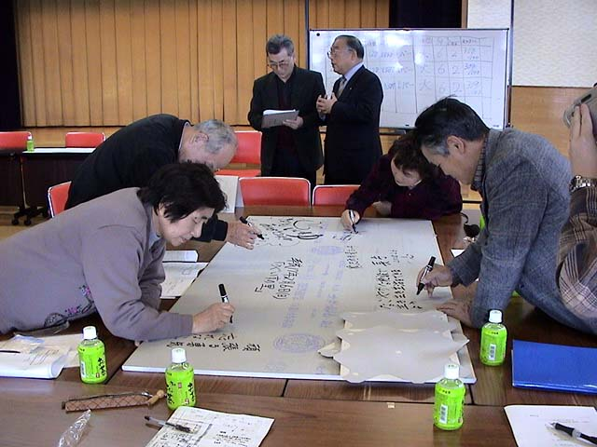
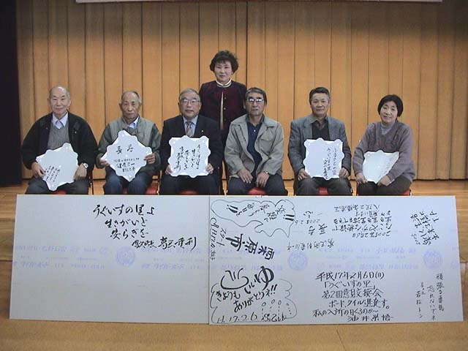
隠れて見えなくなる壁の下地に
想いを寄せ書き⇒タイムカプセル
Notes:
・壁材のボードの裏側に、住民の皆さんで寄せ書きをしています。中央右の紳士は、鶯沢町の町長さんです。２ヶ月後には、鶯沢町は合併により栗原市となることが決まっていましたので、町としての思い出づくりにもなったのではないでしょうか？
・このボードが、どこに使われているかは分かりません。タイムカプセルのように、何年か先、改装をするときに出てくることになるでしょう。

Slide 37
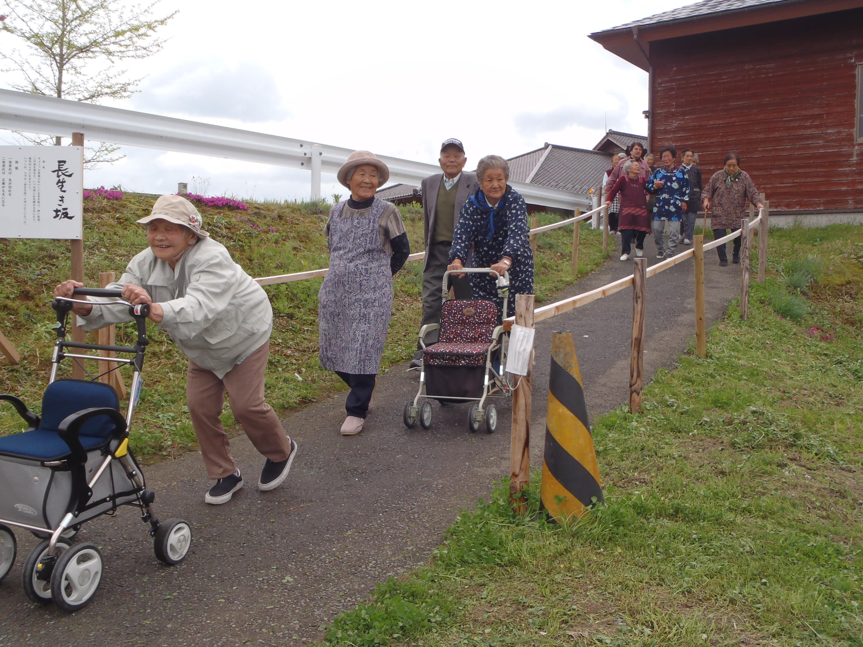
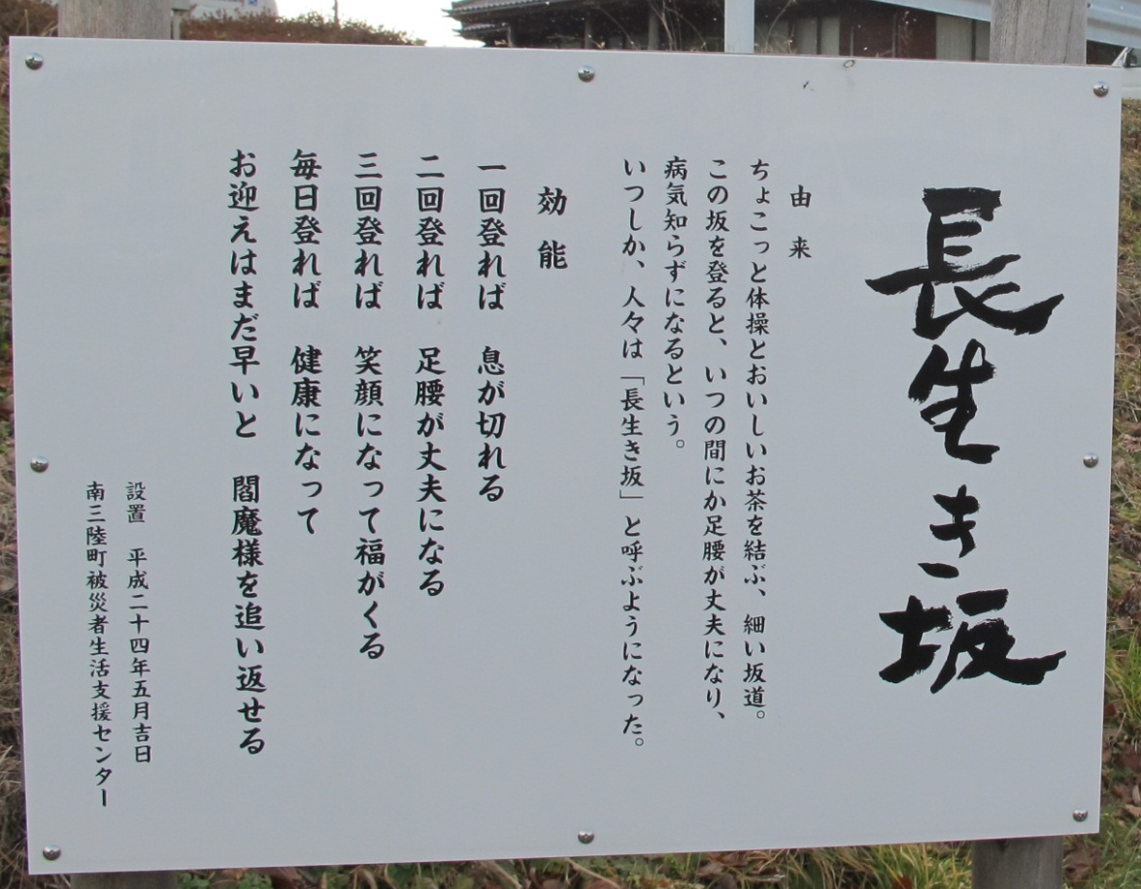
バリア⇒介護予防設備

Slide 38
ご近所力による見守りは、
９９％何もしなくていい
（気にかける見守り）
皆さんの主たる仕事は、
ここの切っ掛けづくり
専門職の見守り
あれ！
チョット気になる
いつもと同じだな～
（何もしない見守り）
△公的制度、伝統的自治組織
◇先走り、大いに結構（フライング
の勧め）。
◇思い過ごしだったなら、 それに
越したことはない。笑い飛ばそう
◇お節介を受け入れる。
4日間／年は、何かある
〇普段の日常的な関わり

Slide 39
百歳体操(介護予防)もよいもですが、
必要なのは、社会的役割づくり。
（手段ではなく目的を意識した事業展開が必要）
地域力の醸成につながります

Slide 40
地域包括ケアが取り組む様々な活動・事業の方向性
平均余命（寿命）を延ばす
健康寿命
＋
貢献寿命
大人が本気になって取り組む『子ども達の未来を育む』活動

Slide 41
住み慣れた地域で暮らし続けることを支える社会の実現
この時の社会資源は？
デイサービス・特養・グループホーム等の介護施設だけなのか？
NO
◇隣近所の人々との関わり（社会関係資本）
◇コンビニ、スパー、銀行、郵便局、床屋・美容院等々（社会資源）
◇家並み・公園（見慣れた風景）、道路、街灯（環境のcare力）

Slide 42
この様な事例があります。
◇町内の商店で「配達してくれる店と商品」のリスト作成
・地域生活をより長くしていけます。
・年金を長く地域で使って頂けるので、お店も助かります。
・高齢者の運転免許返納後の生活維持にも役立ちます。
◇郵便局・コンビニを対象にした「認知症サポーター養成」
・何度も通帳の再発行に来る方について包括に相談し、早期対応できた。
◇ボランティア登録商店にステッカー「ほっとバンク登録店」
・職員のボランティア研修⇒優しく接する⇒評判のお店に！
・高齢者がお買い物をしやすくなる。⇒地域生活の継続
・「資源」とは、ハード（建物・施設等）だけではありません。
・様々な仕組み（ソフト）や人も大切な資源です。
・実は、資源はいっぱいあります。
・足りないのは資源ではなく、「使い方」「生かす場」です。
・私たちは、もっともっと身近なところにある「資源」に目を向ける必要があります。

Slide 43
ここにお集まりのみなさんは、
実は、資源はいっぱいあります。
足りないのは資源ではなく、「使い方」「生かす場」。
今、ここを学ぼうとしています。

Slide 44
若者と高齢者の「昨日（過去）」の意味
中年クライシス（50代）
昨日と違うは成長
（未来に価値）
昨日と同じは維持
明日は低下
（過去に価値）
発達・成長軸
今日（成長）
昨日
昨日
今日（低下）
時間（年齢）軸
＊何故、お年寄りは、昔の話をしたがるか？過去が今より華やかで充実していたから。

Slide 45
自治会活動における「合意形成」の留意点
若者の思考と高齢者の思考には、根本的な違いがある。
このことに配慮して、自治会活動の企画・運営が必要

Slide 46
私たちがやろうとしていること
地域福祉の推進＝お互い様が当たり前の社会（地域共生社会）構築

Slide 47
地域づくり（コミュニティの活性化）

Slide 48
地域（コミュニティ）づくりとは
◇ほんの少しの「わずらわしさ」を共有すること
◇自分の住む地域に誇りと愛着（価値）を持つこと
こうした住民一人ひとりの意識や参加が「安心・安全」のまちを創る

Slide 49
地縁
血縁
知縁
コミュニティ活動の三つの視点

Slide 50
地域で暮らし続けることを支える
社会的孤立の予防
日常生活行為
介護保険サービス
地域支援事業
隣近所の関心
自治会活動
回覧板
お茶会・井戸端会議
趣味活動
行政行為（手続き）
束ねて
判断・予測
する専門職
協働の場
（コミュニティを
実感する場）
地域文化・生活習慣
（Social capital）

Slide 51
社会的「居間」「縁」づくり
私たちの活動は、もしかしたら、とてもシンプルなことなのかも知れません

Slide 52
百歳体操(介護予防)もいいが、
必要なのは、社会的役割づくり
（手段ではなく目的を意識した事業展開が必要）
地域力の醸成につながる

Slide 53
元気で長生きする人に共通する生活習慣
◇ 「きょういく」が、ある。
⇒「今日、行く」ところがある。（仲間：社会的相互作用）
◇ 「きょうよう」が、ある。
⇒「今日、用」がある。（目的：社会的役割）
「元気で長生き」は、
他者との関わりの中（地域共生社会）で成立する

Slide 54
「きょういく」と「きょうよう」によって醸成されるのは
コミュニティ（近隣関係）のケア（Care）力
『地域共生社会』は、
机の上や通知文の中に有るのでは無く、
人々の暮らしの中、身近な日常の足下にあります。

Slide 55
まとめにかえて
視点を変えてみると、意外な気づきがあります

Slide 56
私たちの活動は、自己実現への始めの一歩
情けは人の為ならず

Slide 57
想像力・創造力
個々人と地域社会の
自己実現を目指す地域づくり
精神的欲求
Spiritual
自立と自律の
相互作用
地域福祉
自己実現
の欲求
社会的存在
（意識・場）
役割
社会的欲求
Social
承認の欲求
食・住まいの確保
所属と愛の欲求
安 全 の 欲 求
身体的欲求
Physical・Mental
生 理 的 欲 求
参考：欲求の五階層理論 （Ａ．Ｈマズロー）

Slide 58
「知識」より「意識」が大切
知識は、意識に必然的に付いて来ます。
日々のあらゆることに興味・関心を持つ
そこに、未来を希望に満ちた社会に導く、ヒントがあります。
皆さんは、掛け替えのない大きな存在。
目の前の今を、社会的想像力を携えてしっかり歩みましょう！

Slide 59
これから必要となる力は、
“見立て”という考え方
従来の使われ方や姿ではなく、別のものとしてみる
（茶の湯の精神から来ている言葉）
ひとつの見方にとらわれないこと
（見方を変えることで、障がいが資源にもなる可能性等々）
＋
今あるものを生かす力

Slide 60
｢できない｣と、ひとまとめに括るな！
できない
捌く（分ける）
よく見ると、わずかだけど｢できる｣こともある。
・ここを励まし、できることを増やしてあげる。
・できるようになる喜びが、前を向く次を目指す、｢意欲｣になる。
・補うこと（取って代わること）が支援ではない。ここを間違えてはいけない。

Slide 61
もっとも大切なものはみなただ
お金では買えない！

Slide 62
た だ
河 野 進
もっとも大切なものは
みな ただ
太陽の光
野や山の緑
雨や川の水
朝夕のあいさつ
神への祈り
そして 母の愛

Slide 63
お互いさまの社会（地域共生社会）
もっとも大切なものにあふれている社会
お金で買うことができない・お金で担保できない社会
（かけがえのない社会）

Slide 64
福祉は困っている方だけの『救済システム』ではなく、
全ての方々に共通する安全・安心を築く『活性化システム』です。
地域にある豊富な資源 Intangibles・Social Capitalを基にして
『地域社会の活性化』を図っていく
これが今日の福祉活動のあるべき姿です
ボランティア活動は、同様の機能を持ちます。
４原則（自主性・社会性・無償制・先駆性）を使って、より豊かな社会を創るべく市民の手で牽引していく実践活動です。
《参考》 ソーシャルワーク（ social work ）
ソーシャルワークとは，人権を擁護し社会正義の実現を図るところに価値を置いた実践。

Slide 65
私は、
「お互い様」の意識や「結い」の習慣等は、
貴重な東北の生活文化であると共に
我々社会の「強み」
なのではないかと思っています。
これを生かした地域づくりをしたいと考えています。

Slide 66
活動を支える三つのシステム
◆ハード・ウエア（Hard ware） 道具（建物・施設設備）
◆ソフト・ウエア（Soft ware） 道具を動かす仕組みや仕掛け
◆ハート・ウエア（Heart ware） どのような姿勢で関わるのか＝想い
システムを動かす 能力（エンジン）は！
社会的想像力
66

Slide 67

「ハチドリのひとしずく」
The forest was on fire.
森が燃えていました
All of the animals, insects and birds in the forest rushed to escape.
森の生き物たちは われ先にと にげていきました。
But there was one little hummingbird named Kurikindi,or Golden Bird, who stayed behind.
This little bird went back and forth between water on fire,
dropping a single drop of water from its beak onto the fire below.
でもクリキンディという名のハチドリだけは、いったりきたり。
くちばしで水のしずくを 一滴ずつ運んでは 火の上に落としていきます。
When the animals saw this, they began to laugh at Kurikindi.
"Why are you doing that?" they asked.
動物たちがそれを見て、
「そんなことしていったい何になるんだ」 といって笑います。
And Kurikindi replied, "I am only doing what I can do"
クリキンディはこう答えました。「私は、私にできることをしているだけ」と。
出典 辻 信一監修｢ハチドリのひとしずく｣光文社 2005.11
・南アメリカ（エクアドル）の先住民に伝わるハチドリの物語

Slide 69
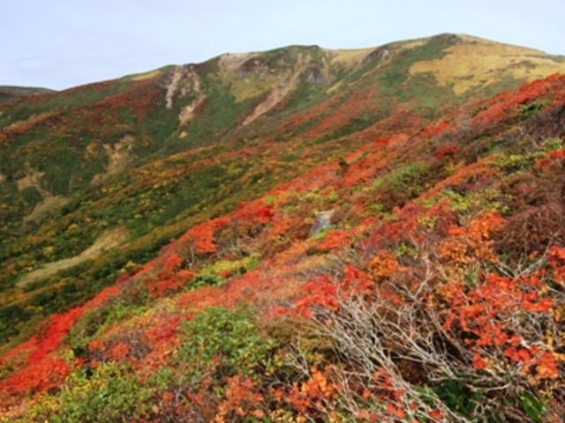

Ｋ：Ｉ ｗｉｓｈ ｔｏ ｃｏｍｍｕｎｉｃａｔｅ ｗｉｔｈ ｙｏｕ．
国際信号旗 K
本船は貴船との交信を求める
地域福祉研究所
質問・お叱りは以下にお寄せ下さい
E-mail ： welfare0622@yahoo.co.jp
HP･Blog： https://welfare0622.org/
ご静聴有り難うございました。
紅葉の栗駒山（標高 １６２７．４ｍ）

